Slide 1
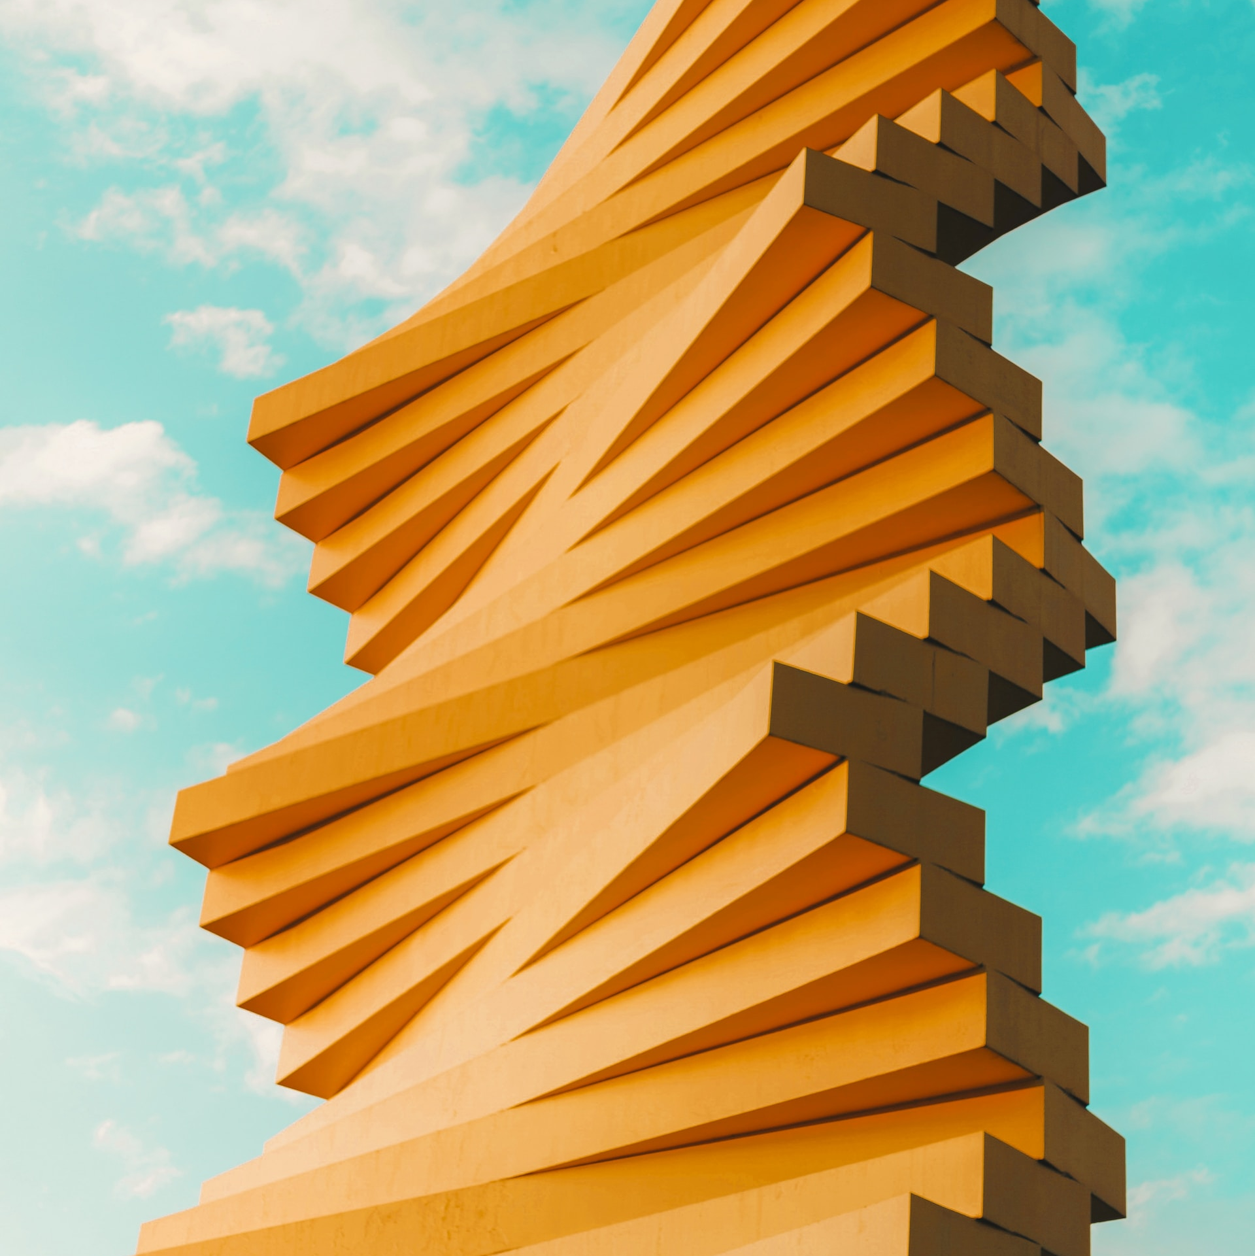
Drawing geometry and engineering graphics
Week 3
Throwing and finishing of drawings. Formats. Masks. Types of lines.
Begijonov Makhmudbek
AndMI 2023-2024

Slide 2
CHIZMA GEOMETRIYA va MUHANDISLIK GRAFIKASI
Chizmalarda ko`rinishlar. Formatlar. Masshtablar. Chiziq turlari.
Begijonov Makhmudbek
AndMI 2023-2024
Kevin V. (2022). The Articulated Wall, better known as the I-25 french fries by Herbert Bayer. Unsplash. https://unsplash.com/photos/-NUxh4Xop74

Slide 3
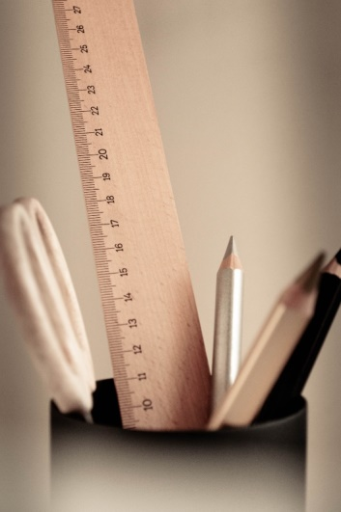
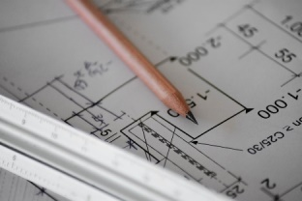
Chizmalarda ko`rinishlar. Formatlar. Masshtablar. Chiziq turlari.
Free to use under the Unsplash License.
https://unsplash.com/
1
2
3
Free to use under the Unsplash License.
https://unsplash.com/
Chizmalarda ko`rinishlar.
Formatlar. Masshtablar.
Chiziq turlari.

Slide 4
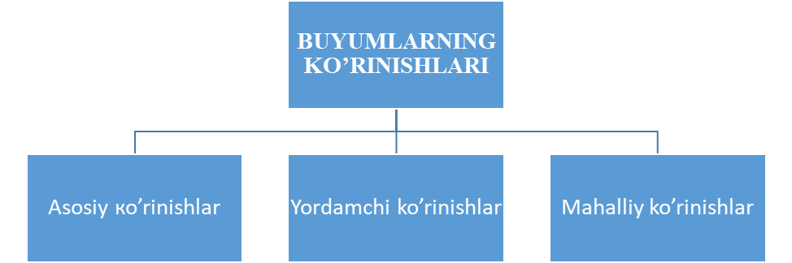
3.1. Chizmalarda ko`rinishlar.

Slide 5
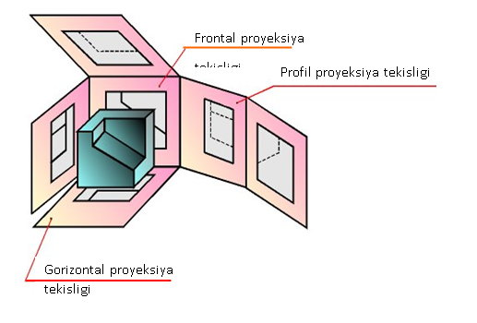
Buyumlarni (mahsulot, qurilma va uning elementlarini) chizmada tasvirlash qoidalari, va qurilishi sanoatining barcha sohalari uchun Davlat standartlari. O‘zDS 3.302-96. tomonidan belgilangan. Buyummlarning tasviri tekislikka to`g`ri burchakli (ortogonal) proyeksiyalash usuli yordamida bajariladi. Buyumlarning tasviri tekislikka to`g`ri burchakli (ortogonal) proyeksiyalash usuli yordamida bajariladi. Bu holda tasvirlanayotgan buyum (predmet) kuzatuvchi va tegishli proyeksiyalar tedisligi o`rtasida joylashgan bo`ladi. Buyumning tasviri va proyeksiyasi o`rtasidagi farqni aniqlab olish zarur. Chunki har qanday tasvir ham proyeksiya bo`la olmaydi. Buyum va uning proyeksiyasi o`rtasida bir qiymatli nuqtali o`zgarishlar mavjud bo`lib, buyumning har bir nu`tasi mos keladi va aksincha. Buyumlarning tasvirlarini chizishda, standart ayrim soddalashtirishlar va shartliliklarga ruhsat beradi. Bu esa yuqoridagi moslilikni buzadi. Shuning uchun predmet rasmining proyeksiyasi tasvir deb ataladi. Proyeksiya tekisliklari tariqasida kub devorlari tanlab olinadi va uning ichki tomonlariga buyum (predmet) proyeksiyalanadi.
3.1-rasm. Detalni proyeksiya tekisliklariga tasvirlash

Slide 6
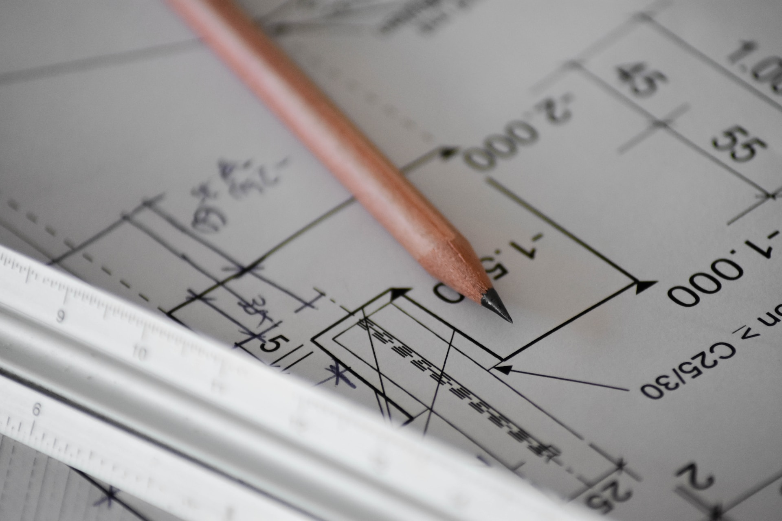
3.1-rasmda proyeksiya tekisliklari keltirilgan. Bular gorizontal, frontal va profil proyeksiya tekisliklari hisoblanadi. Frontal tekislikka tushirilgan tasvir chizmada boshdeb olinadi. Predmet frontal tekislikka nisbatan shunday joylashtirilishi kerakki, undagi tasvir predmet rasmi va o`lchamlari haqida yetarli, to`liq tasavvur berishi kerak. Chizmadagi tasvir o`z mazmuniga ko`ra ko`rinish, qirqim va kesimlarga bo`linadi.
Ko`rinish deb buyumni kuzatuvchiga qarab turgan tomonining tasviriga aytiladi. Tasvirlar sonini kamaytirish maqsadida ko`rinishlarda detallarning ko`rinmaydigan qismlari shrix chiziqlar yordamida ko`rsatiladi. Ammo ko`rinishda shrix chiziqlar ko`p bo`lsa, uni o`qish qiyinlashadi. Shuning uchun ularni qo`llash chegaralangan bo`lishi kerak. Ko`rinishlar asosiy, yordamchi va mahalliy ko`rinishlarga bo`linadi.
Free to use under the Unsplash License.
https://unsplash.com/

Slide 7
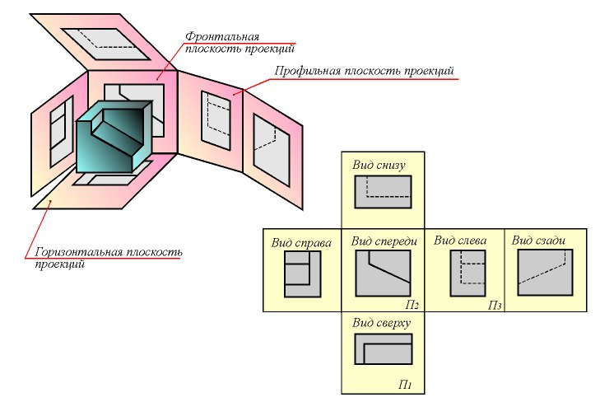
Asosiy ko`rinishlar
Quyidan ko`rinish
O`ngdan ko`rinish
Olddan ko`rinish
Chapdan ko`rinish
Ortdan korinish
Ustdan ko`rinish
3.2-rasm. Asosiy ko`rinishlar

Slide 8

3.2 Formatlar. Masshtablar.
Chizmalarni rasmiylashtirish bo‘yicha asosiy standartlar qatoriga formatlar, masshtablar, chiziqlar, shriftlar, asosiy yozuv va materiallarni grafik belgilar standartlari kiradi. Ularni quyida alohida ko‘rib chiqamiz.
Chizma formatlari
Chizmalar format deb ataluvchi standart o‘lchamli chizma qog‘ozlariga chiziladi. Tomonlarining o‘lchami 1189×841 mm va yuzasi 1 m² bo‘lgan qog‘oz a0 formatli chizma qog‘ozi deyiladi. A0 format qog‘ozini teng bo‘laklarga bo‘lishdan hosil bo‘lgan qog‘ozlar asosiy formatlar hisoblanadi.
Kevin V. (2022). The Articulated Wall, better known as the I-25 french fries by Herbert Bayer. Unsplash. https://unsplash.com/photos/-NUxh4Xop74

Slide 9

2.2-jadval
Format belgisi | A4 | A3 | A2 | A1 | A0
Qog‘oz tomonlarining o‘lchami, mm | 297×210 | 297×420 | 594×420 | 594×841 | 1189×841
Free to use under the Unsplash License. https://unsplash.com/photos/aJTiW00qqtI

Slide 10
Masshtablar
Chizmada tasvirlangan buyumning chiziqli o‘lchamlarini shu buyum xaqiqiy o‘lchamlariga nisbati chizmaning masshtabi deyiladi. Masshtab sonining nisbati oldiga "M" masshtab belgisi qo‘yiladi. Masalan, M1:1 natural o‘lchamdagi chizilgan chizma masshtabini ifodalaydi.Davlat standartiga muvofiq chizmaning masshtablari quyidagi qatorlardan tanlab olinadi.
2.3-jadval
Kichraytirish masshtablarni | 1:2; 1:2.5; 1:4; 1:5; 1:10; 1:15; 1:20; 1:25; 1:40; 1:50; 1:75; 1:100; 1:200; 1:400; 1:500; 1:800; 1:1000.
Haqiqiy kattalikdagi natural masshtab | 1:1
Kattalashtirish masshtablari | 2:1; 2.5:1; 4:1; 5:1; 10:1; 20:1; 40:1; 50:1;

Slide 11
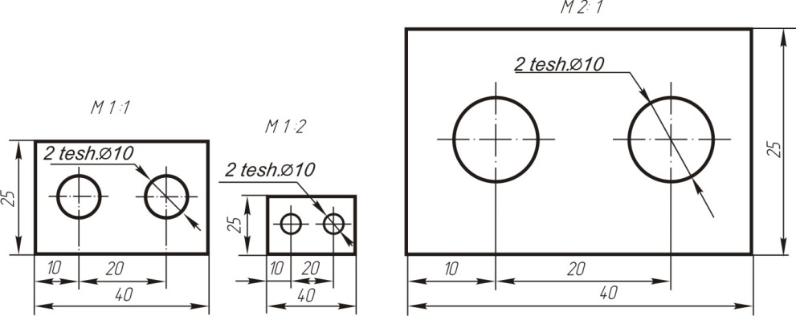
2.1-rasmda tekis rasmning natural (m1:1), kichiklashtirilgan (m1:2) va kattalashtirilgan (m2:1) masshtablardagi tasvirlari ko‘rsatilgan. Masshtab qanday bo‘lishidan qat’iy nazar o‘lcham sonlarining xaqiqiy natural qiymatlari qo‘yiladi

Slide 12

Chizma chiziqlari
Chizma chiziqlari standartlari ko‘rsatmalarga binoan turli yo‘g‘onlik va rasmga ega bo‘lgan chiziqlardan foydalanib bajarilanadi. Chizma chiziqlarining nomi, ko‘rinishi, ularning asosiy tutash chizig‘iga nisbatan yo‘g‘onliklari va vazifalari haqidagi ma’lumot 4-jadvalda keltirilgan.
Asosiy tutash chiziqning yo‘g‘onligi chizmaning kattaligi yoki murakkabligiga qarab 0,5 mm dan 1,4 mm gacha qalinlikda tanlab olinishi mumkin. Talabalarga A3 formatda bajarayotgan topshiriqlarida asosiy tutash chiziqning qalinligini 1 mm qilib olish tavsiya etiladi.
.
Free to use under the Unsplash License.
https://unsplash.com/

Slide 13
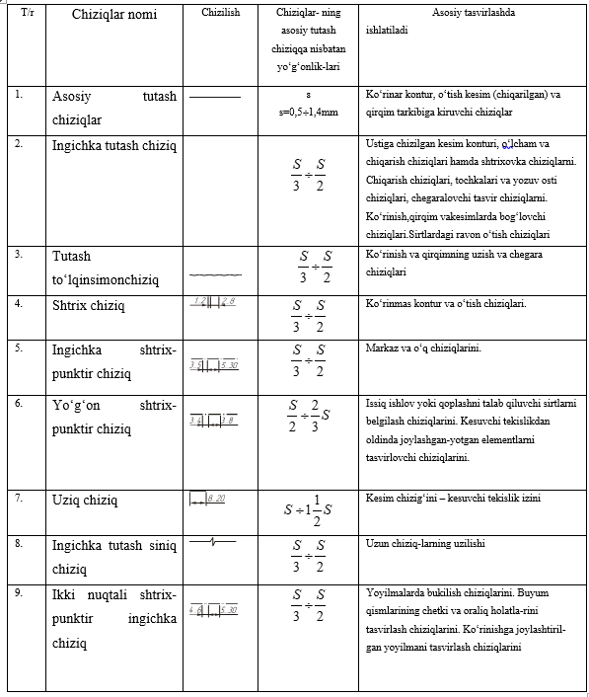
2.4-jadval

Slide 14
Asosiy tutash chiziq (2.2-rasm,1) buyumning ko‘rinar konturini, sirtlarning ko‘rinar kesishuv chiziqlarini, chetga chiqarilgan kesimning rasmini, qirqim tarkibiga kiruvchi ko‘rinar chiziqlarni tasvirlashda ishlatiladi.
Ingichka tutash chiziq chiqarish va o‘lcham chiziqlarini, shtrixlash chiziqlarini, chetga chiqarish va tokcha chiziqlarini (2.2-rasm, 2), OX, OY, OZ - proeksiya o‘qlarini, yondosh detallarni tasvirlovchi chiziqlarni, tasavvur qilinayotgan o‘tish chiziqlarini, tekisliklarning izlari va maxsus yasashlarda xarakterli nuqtalarni topish yo‘llarini ko‘rsatuvchi chiziqlarni chizishda ishlatiladi. Shtrix chiziq ko‘rinmaydigan kontur va o‘tish chiziqlarini tasvirlashda ishlatiladi (3.2-rasm, 3).
Shtrixpunktir chiziq o‘q va markaz chiziqlarini, chetga chiqarib yoki bevosita ko‘rinishda bajarilgan kesimlarning simmetriya o‘qlarini tasvirlashda ishlatiladi (2.2-rasm, 4). Tutash to‘lqin chiziq ko‘rinish va qirqimlarda kesilish, chegaralash chiziqlarini tasvirlashda ishlatiladi (2.2-rasm, 5). Yo‘g‘on uzuq chiziq kesuvchi tekislikning holatini belgilash uchun ishlatiladi (2.2-rasm. 6)

Slide 15
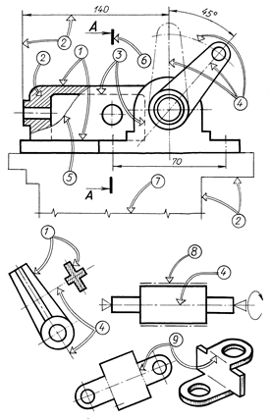
Ingichka tutash siniq chiziq uzun o‘yiq chiziqlarni tasvirlashda ishlatiladi (2.2-rasm, 7). Yo‘g‘on to‘lqin shtrixpunktir chiziq buyum yuzalarining termik ishlov beriladigan yoki qoplanadigan joylarini belgilashda (2.2-rasm, 8) va kesuvchi tekislik oldida joylashgan elementlarni tasvirlashda ishlatiladi.
Ingichka ikki nuqtali shtrixpunktir chiziq yoyilmalardagi bukilish (2.2-rasm, 9) va ko‘rinish bilan ustma-ust joylashgan yoyish chiziqlarini tasvirlashda ishlatiladi.
2.2-rasm

Slide 16
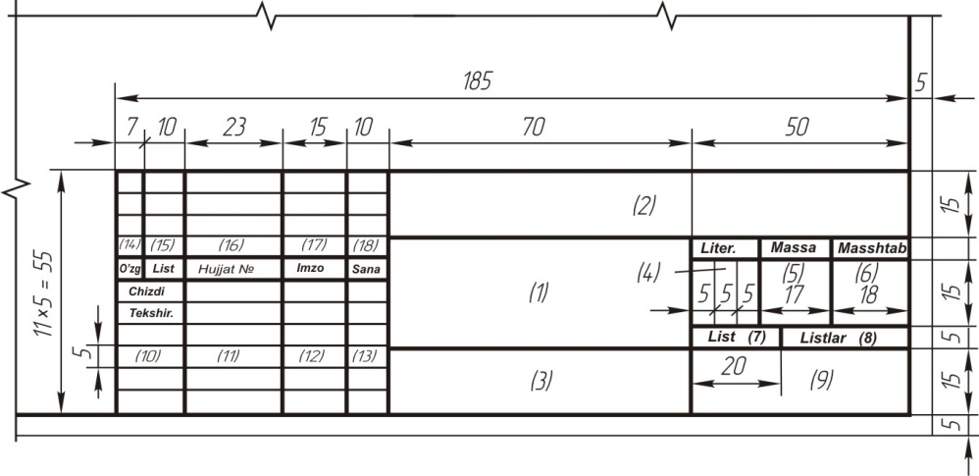
2. 3. Texnik hujjatlarni tayyorlash.
Asosiy yozuv
Asosiy yozuv chizmalar to‘g‘risida kerakli ma’lumotlarni beradi. Asosiy yozuvning rasmi, o‘lchami va mazmuni Davlat standartlari O‘zDS 2.304-97 dabelgilangan.Chizma va sxemalar uchun asosiy yozuvlar o‘lchamlarining namunasi 2.3-rasmda ko’rsatilgan.
2.3-rasm

Slide 17
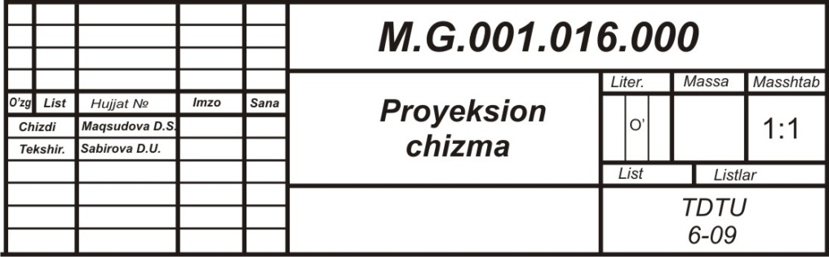
2.4-rasm
Asosiy yozuvni to‘ldirish namunasi 2.4-rasmda ko‘rsatilgan

Slide 18
Asosiy yozuv grafalari – katakchada quyidagi ma’lumotlar ko‘rsatilgan:
1-grafa. Buyumning nomi, chizmaning nomi yoki hujjatning nomi, agarda shu hujjatga shifr berilgan bo‘lsa.
2-grafa. Hujjatning belgilanishi.
3-grafa. Tayyorlanadigan detalning materiali.
4-grafa. Chizmaning literi (o‘quv chizmasiga «O‘» harfi).
5-grafa. Buyumning massasi kilogrammlarda, o‘lchov birligi ko‘rsatilmaydi.
6-grafa. Chizmaning masshtabi O‘zDS 2.302-97 ga asosan ko‘rsatiladi.
7-grafa. Varaqning tartib raqami.
8-grafa. Hujjatning umumiy varaqlar soni.
9-grafa. Hujjat tayyorlangan tashkilotning nomi (O‘quv yurtining nomi va guruh shifri).
10-grafa. Hujjatni imzolovchi shaxslarning ish tavsifi.
11-grafa. Hujjatni imzolovchi shaxslarning familiyasi.
12-grafa. Chizmaning tayyorlanishida mas’ul shaxslar imzosi.
13-grafa. Hujjatning imzolangan sanasi.
Eslatma: 3 va 5-grafalar faqat detal chizmalarida to‘ldiriladi.

Slide 19

Foydalanilgan adabiyotlar va sayt linklari
Asosiy adabiyotlar
1. Harvey Willard Miller. Descriptive Geometry. London, 2013. - 149 pages.
2. William Griswold Smith. Practical Descriptive Geometry. London. 2013. - 257 pages.
3. Azimov T.D. Chizma geometriya fanidan ma’ruzalar matni. O’quv qo’llanma –T.: TDTU, 2005. - 155 b.
4. Murodov Sh. va boshqalar. Chizma geometriya. Oliy o’quv yurtlari uchun darslik. -T.: ”O’qituvchi”, 2008. - 260 b.
5. L. Xeyfes «Инженерная компьютерная графика» СПБ: БХБ. - Петербург.: 2005.
Rasmlar yuklangan sayt linki:
https://unsplash.com/

Slide 20
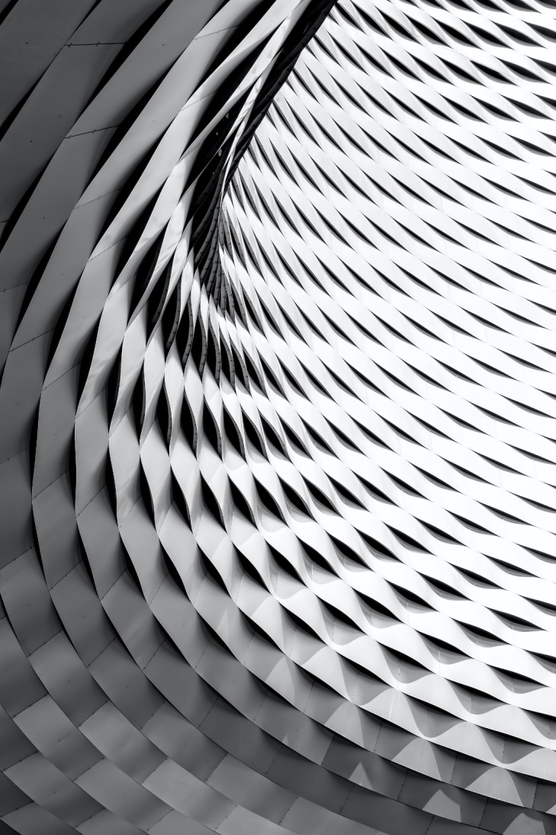

Chizma geometriya va muhandislik grafikasi
E`tiboringiz uchun rahmat!
Free to use under the Unsplash License.
https://unsplash.com/
Kevin V. (2022). The Articulated Wall, better known as the I-25 french fries by Herbert Bayer. Unsplash. https://unsplash.com/photos/-NUxh4Xop74

